Slide 1
Populisme

Slide 2
Dagsorden

Slide 3
Opvarmning

Slide 4
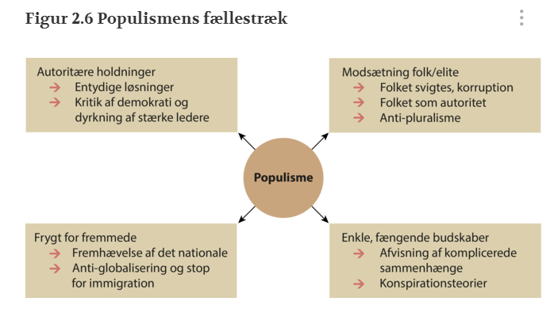
Populisme
Ingen konsensus om begrebets betydning.
Men forskellige versioner af det.

Slide 5
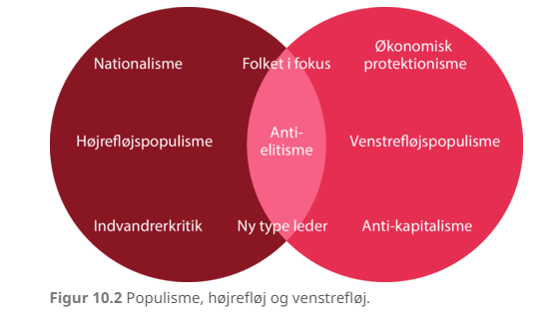
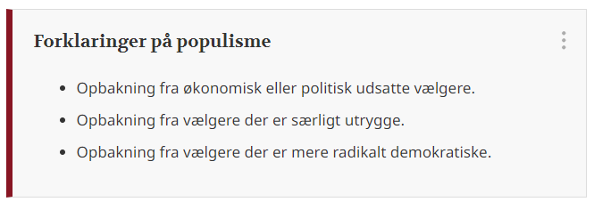
Populisme

Slide 6
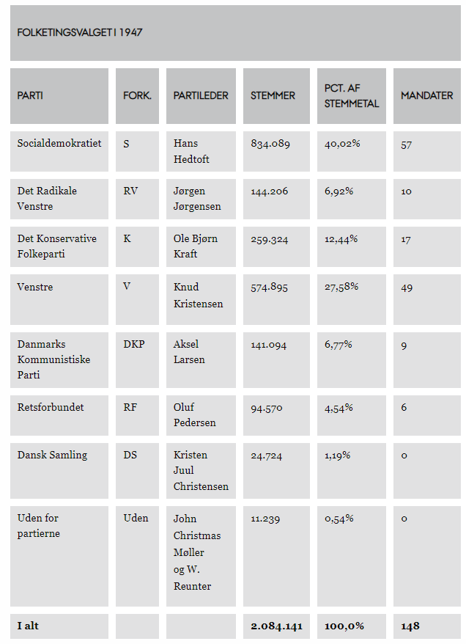
Ændrede partimønstre og nye skillelinjer
Hvilke klasser repræsenterer partierne?

Slide 7
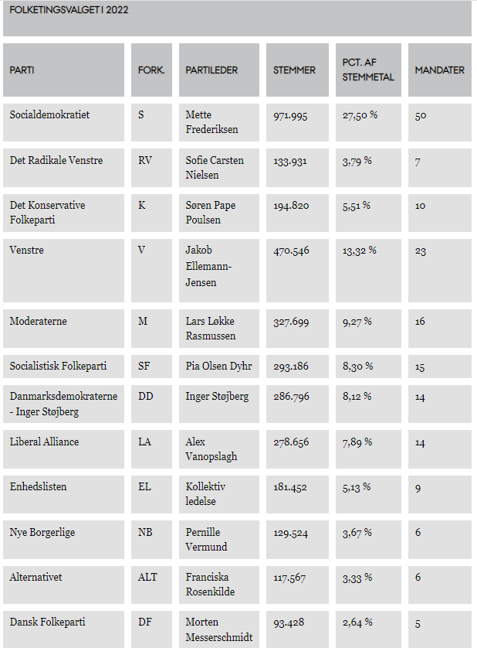
Ændrede partimønstre og nye skillelinjer
Hvilke grupper repræsenterer partierne?

Slide 8
Ændrede partimønstre og ny skillelinjer
Vælgerne er ikke nødvendigvis klassebunder længere – 60’erne og 70’ernes voksende middelklasse opløste klasserne.
Vælgerne er derfor ikke længere kernevælgere men marginalvælgere. Dette giver plads til nye patiformer herunde populistiske partier.
Man skelner mellem højreo

Slide 9
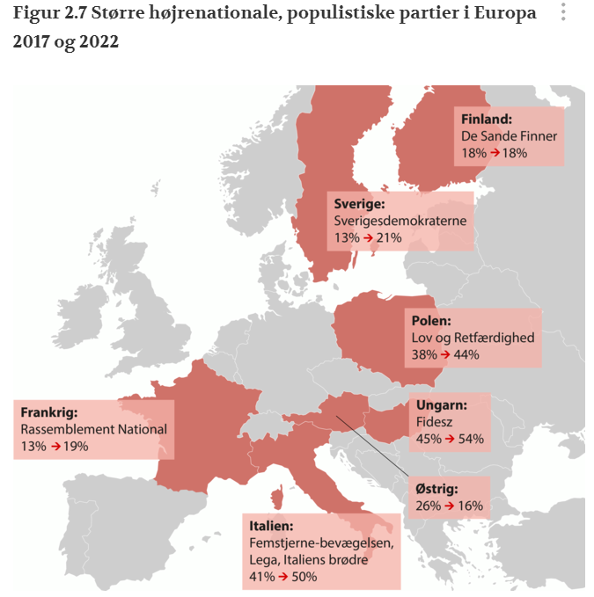
Fremgang for højrenationale populistiske partier

Slide 10
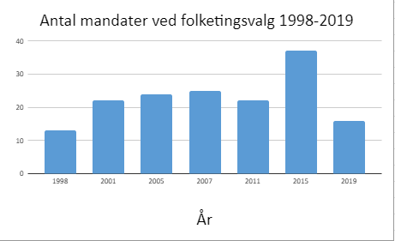
DF som eksempel
I takt med at Dansk folkeparti får tilstrækkelig fodfæste i dansk politik fik de større betydning som støtteparti.
I 2015 var det højaktuelt at de skulle overveje at træde ind i regeringen. Det kom de ikke, men fordi de havde så mange mandater var de så vigtige, at de ikke kunne være i opposition til den regering som de støttede.
De fik simpelthen for stor politisk betydning, at de ikke fik mulighed for at kritisere regeringen (det etablerede).

Slide 11
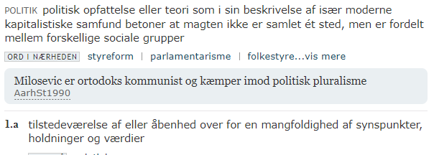
Pluralisme
Pluralisme er en vigtig del af et demokratisk samfund.
Hvorfor?

Slide 12
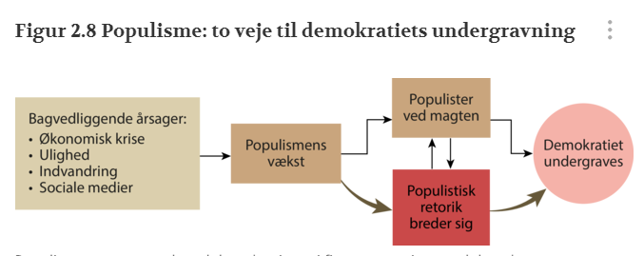
Populisme som trussel for demokratiet

Slide 13
Populisme som trussel (ved magten)
Populistiske partier repræsenterer jo i egen selvforståelse folket. Hvis de kommer til magten eller får forøget deres magtposition, vil et eventuelt tab til andre (etablerede elite jf. 2.6) være et demokratisk tab. Derfor vil populister i demokratiets navn indføre foranstaltninger så den etablerede elite ikke igen kan genvinde magten.

Slide 14
Populisme som trussel (igennem retorik)
I populistiske partier er der entydige forståelser for problemet og de dertilhørende løsninger.
Det er i konflikt med samtaledemokratiske idealer

Slide 15
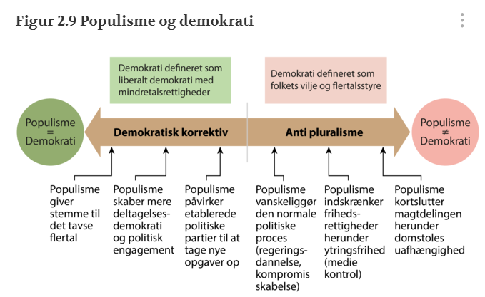
Populisme og demokrati

Slide 16
Opgave
Find populistiske elementer i disse eksempler. Forklar hvorfor elementerne er populistiske
https://www.facebook.com/PernilleVermundNB/posts/378990900219742
https://www.dansketaler.dk/tale/inger-stoejbergs-tale-ved-traktordemonstrationen-i-aarhus
https://demokratiikrise.systime.dk/?id=190#c434

